Slide 1
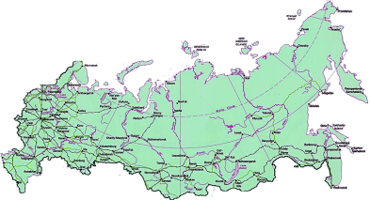
FX-RTOS – что за зверь и с чем его едят?
Алексей Пятницких
Notes:
I‘d like you to place the Memec Logo somewhere (if you agree) If shows the partnership at glance.

Slide 2

Что такое FX-RTOS?
FX-RTOS – операционная система реального времени для микроконтроллерных систем

Slide 3
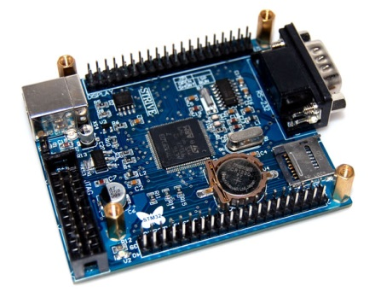
Что подразумеваем, под микроконтроллерная система
Целевая платформа
Arm Cortex M3:
  100Mhz
  RAM <64K
  FLASH <256K
  Не поддерживает MMU (memory management unit)
Аналоги:
  PIC32
  AVR32

Slide 4

Кто целевые заказчики
Областей применения микроконтроллеров бытовая техника автоматизированный электропривод системы мониторинга
HVAC-системы автоматизация зданий преобразовательная техника преобразователи интерфейсов торговые терминалы контрольно-измерительное оборудование медицинская техника игровые устройства и многое другое.
Разработчики этих устройств!

Slide 5








Главные конкуренты
?

Slide 6

Почему именно FX-RTOS?
Полностью разработано в России!

Slide 7
Почему именно FX-RTOS?
«Реальное время в операционных системах — это способность операционной системы обеспечить требуемый уровень сервиса в определённый промежуток времени».
Операционная система, реагирующая в предсказуемое время на непредсказуемое появление внешних событий.
Операционная система, которая может обеспечить требуемое время выполнения задачи реального времени даже в худших случаях, называется операционной системой жёсткого реального времени.
FX-RTOS – операционная система жёсткого реального времени!
Из конкурентов – только
ОС жестоко реального времени

Slide 8
Почему именно FX-RTOS?
Компонентная архитектура
ОСРВ представляет собой набор слабо связанных между собой компонентов. Допускается несколько реализаций одного и того же компонента, это позволяет гибко настраивать набор и функциональность сервисов, предоставляемых приложениям, а также обеспечить покрытие большого количества целевых систем. Кроме того, эти компоненты можно использовать отдельно от FX-RTOS, например для построения собственных ОС, имеющих архитектуру, максимально соответствующую решаемым задачам.

Slide 9
Почему именно FX-RTOS?
Можно масштабировать ОС в очень широких пределах.
Например, FX-RTOS позволяет запустить 3-5 потоков на 16-битном контроллере TI MSP430 FR5739, который содержит всего 1Кб оперативной памяти. В этом объеме содержатся данные ОС, данные приложения, стеки потоков и стек прерываний, стек одного потока имеет размер порядка 150-200 байт.
В то же время существует версия FX-RTOS работающая на многоядерных процессорах семейства ARM Cortex-A.

Slide 10
Почему именно FX-RTOS?
Преимущества конфигурируемости
Возможность купить только одну операционную систему и применять её для разных задач
Изучение только одного API
Одна кодовая база для всех задач
У конкурентов для разных задач применяются разные операционные системы, имеющие разные API и не совместимые между собой!

Slide 11
Почему именно FX-RTOS?
Другие особенности, не менее важные, но более сложные:
1. Режим защиты памяти, который есть в "больших" ОС, таких как VxWorks, QNX или Windows, способный работать на более слабых процессорах
2. Работа в конфигурации с двумя разными процессорами на одной плате, как, например, Cortex M4 и Cortex M0, установленные на одной плате

Slide 12
FX-RTOS сегодня
Поддерживаемые процессоры: | ARM Cortex-M0 ARM Cortex-M3 ARM Cortex-A9 AVR32 PIC32 x86
Поддерживаемые среды разработки (компиляторы): | GNU (gcc) IAR Keil MsBuild
Документация: | Руководство пользователя (рус) Справочник по API (рус) Руководство по конфигурированию (рус)

Slide 13

Варианты поставки FX-RTOS
 | Standard | Professional | Ultimate
ESR
Threads
Timers
Events/Semaphores/Mutexes/Queue
Condvars/Barriers/RWLocks/Pairs
Win32 simulator
Multiple threads per priority
Timer handling at thread level
Signals & APC
Memory allocators
Trace & runtime statistics
Multiprocessor support

Slide 14
Варианты поставки FX-RTOS
 | Standard | Professional | Ultimate
Memory protection *
Configurable interrupt architecture
Custom OS configurations
FAT |  | $200
TCP/IP stack |  | $200
Support (1 year) | Forum | Email | VIP
Source Code | Limited | $3 000 | Full
Price | Free | $1 500 | $15 000

Slide 15
VIP Support (RTOS as a Service)
Каждая задача требует конфигурирования ОС под собственные нужды.
У системы управления ядерным реактором и стиральной машиной часто взаимоисключающие требования (у первой максимальная надежность, у второй – низкая стоимость и наиболее дешевый контроллер).
Важно уметь масштабировать и конфигурировать ОС в широких пределах и в соответствии в любым параметром, не только по «реалтаймности».
Мы предоставляем сервисы по «заточке» FX-RTOS ровно под то, что нужно клиенту и оно будет в этой области быстрее и компактнее конкурентов, у которых возможности конфигурирования ограничены.

Slide 16
Заключение
5 основных тезисов при общении с заказчиками
1. Российский продукт
2. Жёсткое реальное время
3. Компонентная архитектура
4. Защита памяти
5. Поддержка многопроцессорных систем
16
16
16

Slide 17
